Slide 1





Perfil de Inyección de Polímero
Con Sensores Distribuidos de Fibras Ópticas
Darío Kunik SUR-CONICET-UNDAV
Julián Robina SUR
Jonathan Rodríguez SUR-UNDAV
Álvaro Millán SUR
Gustavo Sánchez SUR-UNDAV
Natalia Ojeda YPF
Marcos Almonacid YPF
Daniel Martínez YPF
Ana Ruiz Martínez YPF
Marco Petriella Y-TEC
Esteban Domené Y-TEC

Slide 2


Índice
  Breve Reseña
  Principio de Funcionamiento
  Trazador Térmico y de Vibraciones
  Determinación del perfil de admisión
  Detección de anomalías
  Análisis por capa
  Instalación y Operación

Slide 3
Medición Distribución de Caudales
Pozos de Gas con Condensado (EFO)
Sistema De Prevención de Daños por Terceros (Restinga Alí)
Plantéo del problema.
Piloto GBK.
Instalación Permanente.
Servicio Mensualizado
2 mediciones por día.
2014
2015
2017
2018
2019
2020
2022
2023
Ampliación.
Incorporación de
un equipo dedicado.
Creación del Laboratorio
de Sensores Fotónicos.
Y-TEC/CONICET/UNDAV
SUR
1ra Camapaña en GBK
Perfil de Inyección de Polímero
10 Pozos.

Slide 4
Sensores Distribuidos: Principio de Funcionamiento
La luz interactúa con el material que compone la fibra óptica (Scattering)
A partir esta interacción se genera luz que codifica información
del ambiente y que se propaga en sentido inverso (retrodispersada).
Esto aporta información de cada porción de la fibra óptica:
SENSOR “CONTINUO” o DISTRIBUIDO
Luz retrodispersada
Luz incidente

Slide 5
Z [m]
Z(t)=c*t/2
t [seg]

Slide 6
Índice
  Breve Reseña
  Principio de Funcionamiento
  Trazador Térmico y de Vibraciones
  Determinación del perfil de admisión
  Detección de anomalías
  Análisis por capa
  Instalación y Operación

Slide 7

Trazadores Térmicos y de Vibraciones
La interface entre polímero y agua posee contraste térmico y vibracional.

Slide 8
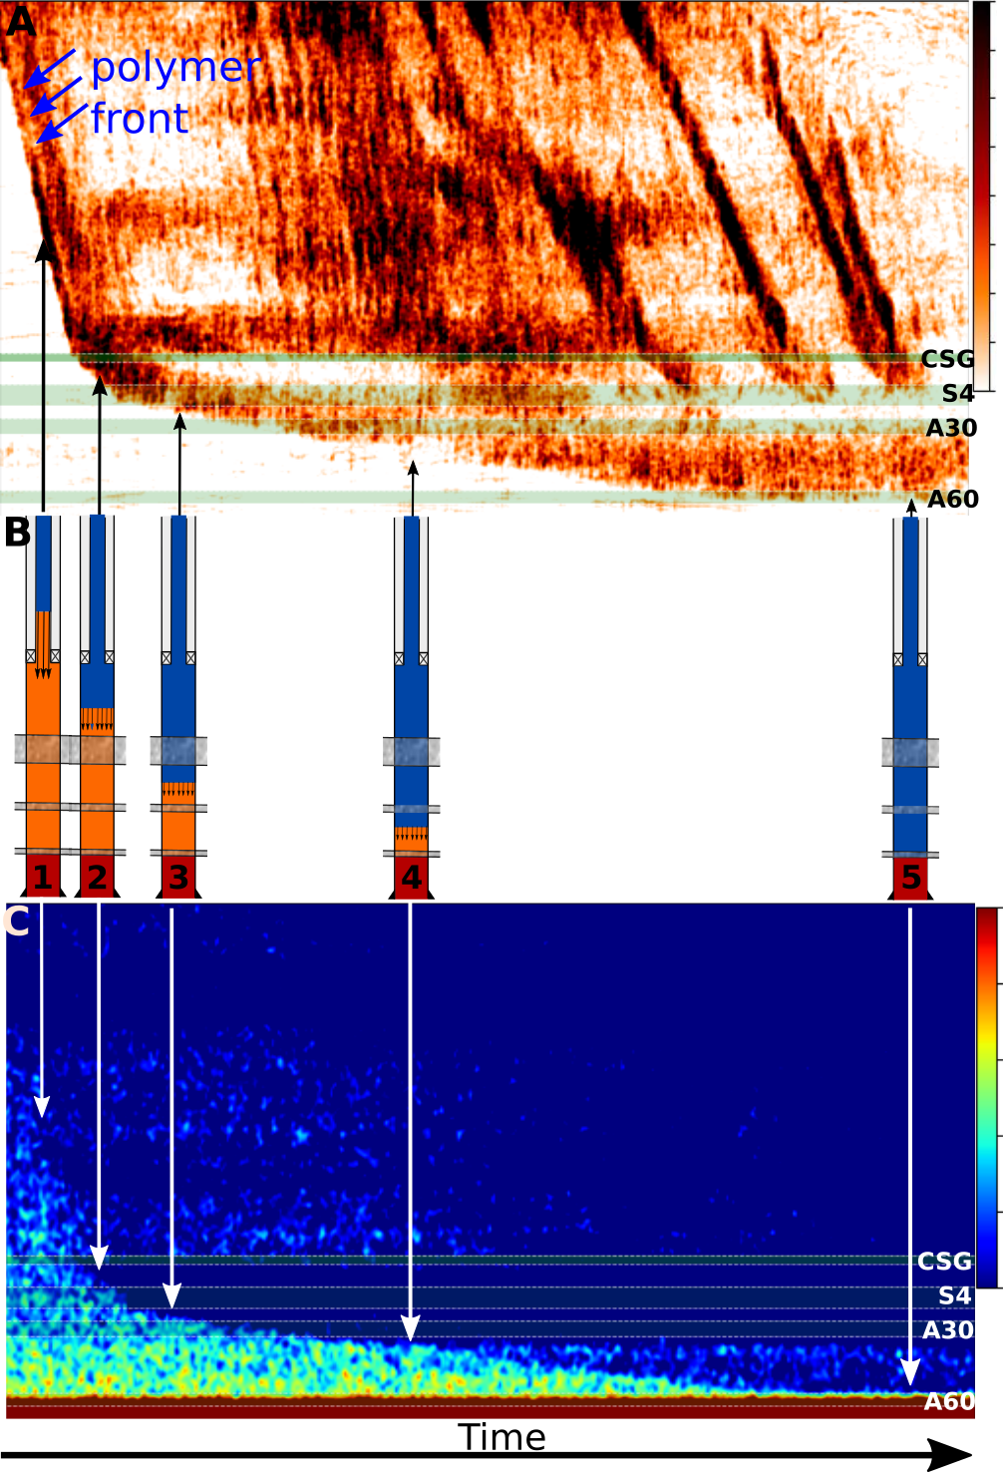
Trazador
Vibracional
C3
C2
C1
Dos mediciones independientes de la velocidad superficial del fluido
en todo el pozo
Trazador
Térmico
C3
C2
C1

Slide 9
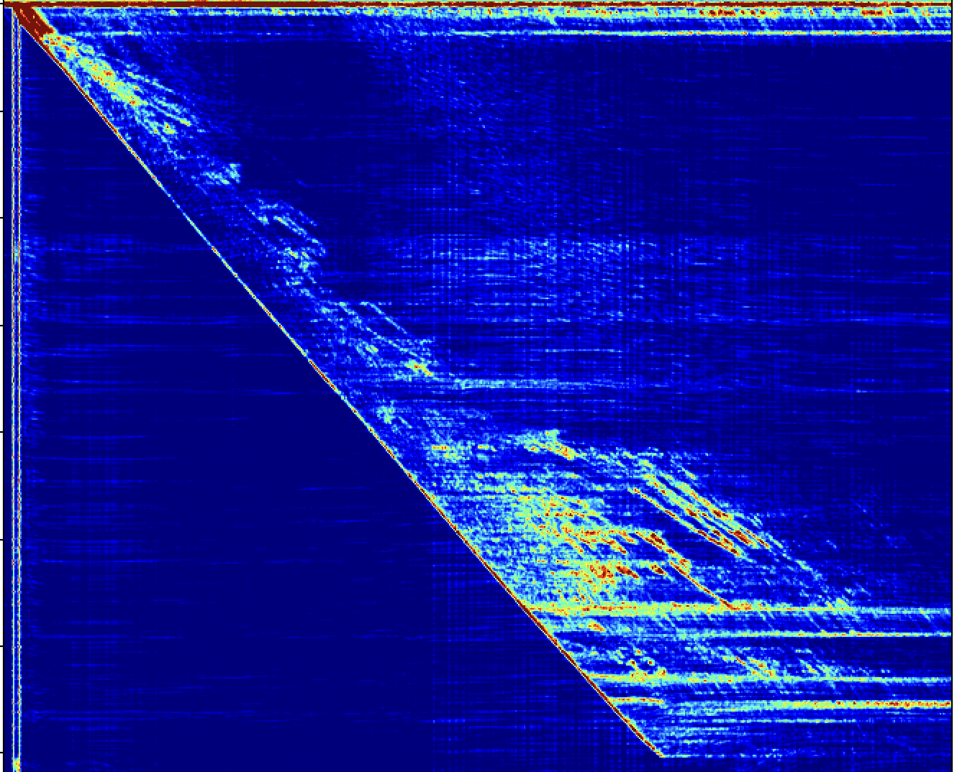
TRAZADOR VIBRACIONAL A LO LARGO DE TODO EL POZO

Slide 10
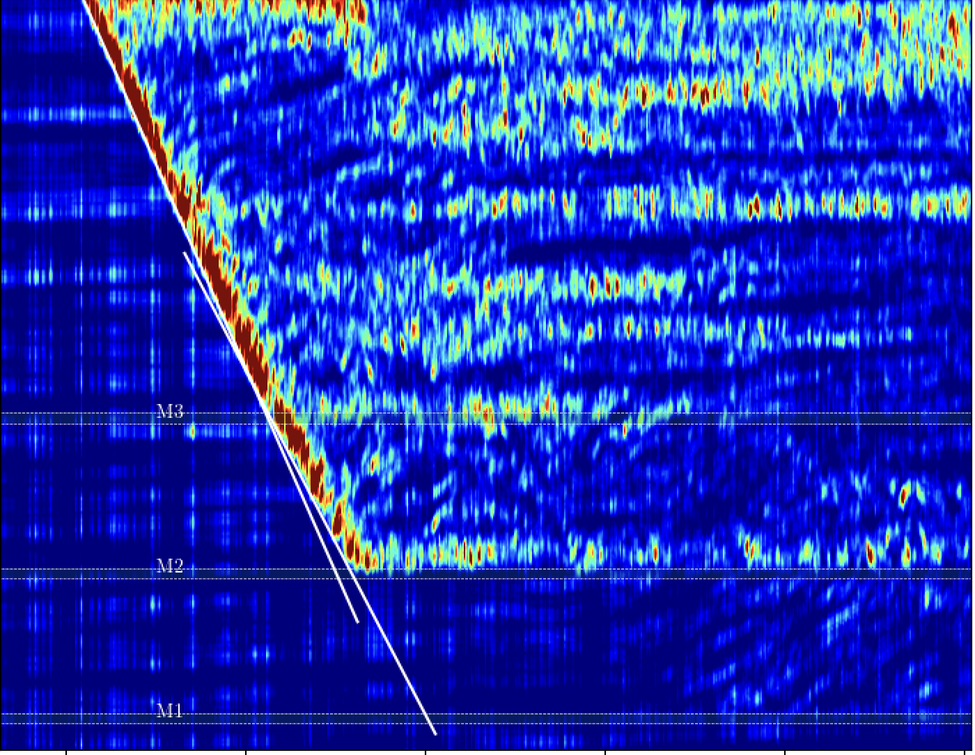
LA PENDIENTE DEL TRAZADOR ES LA VELOCIDAD SUPERFICIAL DEL POLÍMERO

Slide 11
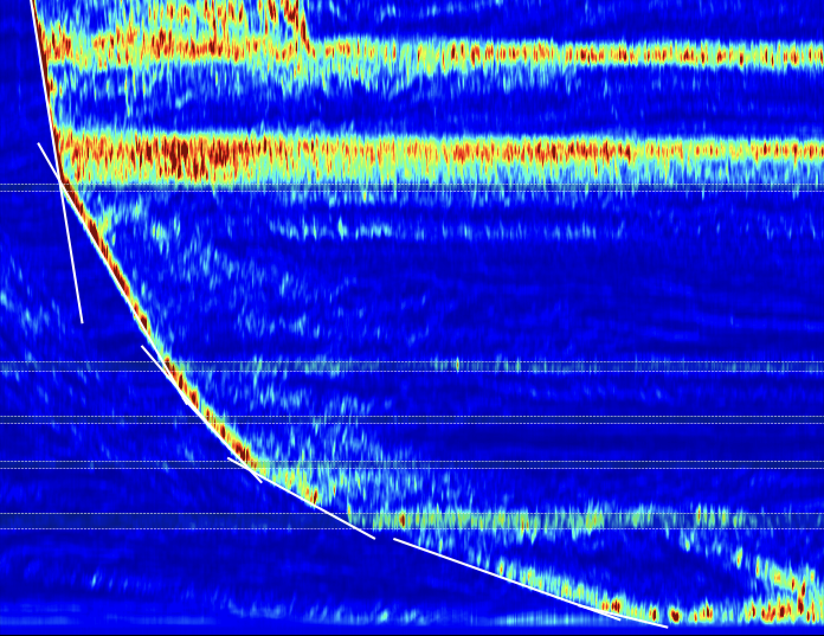
DETECCIÓN DE ANOMALÍAS

Slide 12
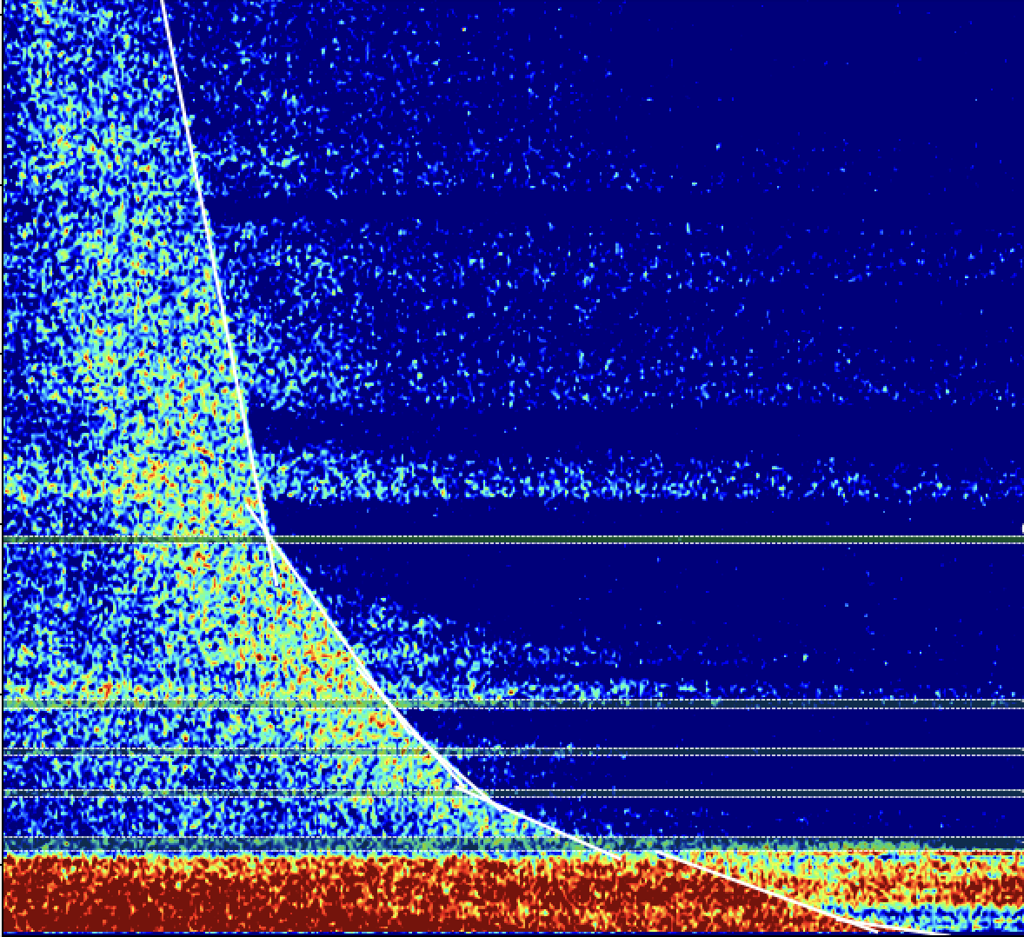
TRAZADOR TÉRMICO

Slide 13
SE MIDIERON POZOS CON INSTALACIONES DIVERSAS:
TUBING (2 7/8 , 2 3/8) E INYECCIÓN GLOBAL
SELECTIVA
MONO-BORE

Slide 14
Índice
  Breve Reseña
  Principio de Funcionamiento
  Trazador Térmico y de Vibraciones
  Determinación del perfil de admisión
  Detección de anomalías
  Análisis por capa
  Instalación y Operación

Slide 15
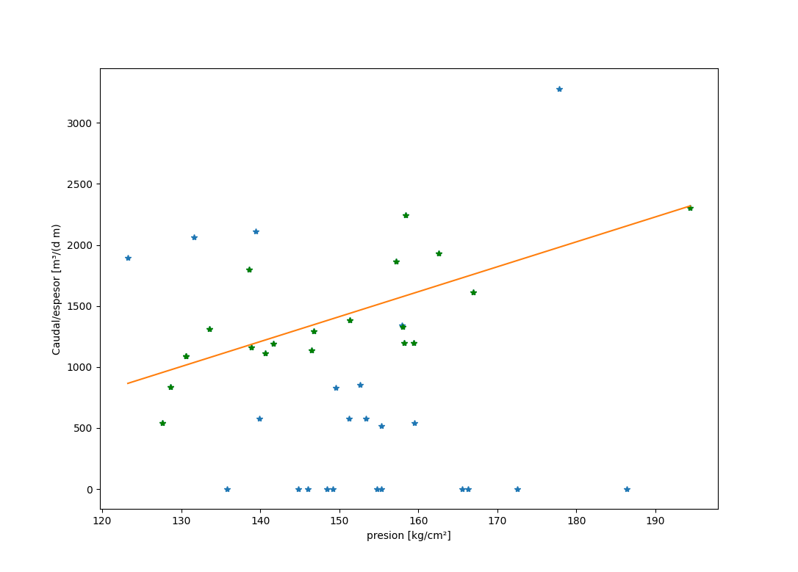
INYECTIVIAD PARA LA CAPA 1
ALTA
NORMAL
BAJA
NULA

Slide 16
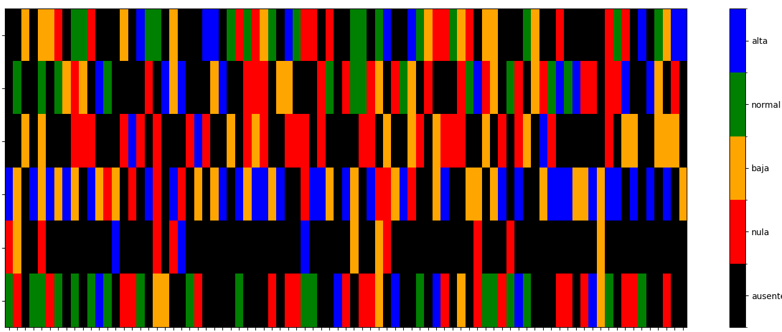
MAPA DE INYECTIVIDAD POR CAPA
OPTMIZACIÓN: SE PUEDEN DETECTAR LAS CAPAS QUE ADMITEN MÁS DE LO ESPERADO
Y QUE EN GENERAL DISMINUYEN LAS POSIBILIDADES DE ADMISIÓN DE OTRAS CAPAS.

Slide 17
APLICACIONES
Tecnología utilizada para el monitoreo de la inyección en proyectos EOR en Chubut.
  Grimbeek
  El Trébol
Total de mediciones: 174
Integración de datos obtenidos con información de producción y de subsuelo (controles, muestras, niveles, residuales de polímero) para evaluar las mallas y visualizar oportunidades de optimización:
  Barrer nuevas capas de petróleo.
  Disminuir el aporte de residual de polímero al proceso.

Slide 18
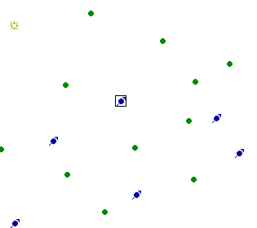
EJEMPLO DE APLICACIÓN PARA OPTIMIZACIÓN EN UN INYECTOR DE GBK
Intervención con pulling para aislar capa (8/22)
Comienzo de inyección de polímero (11/19)
Neta de productores asociados
2022 - Pozo parado por alto aporte de residual
PRODUCCIÓN DE LA MALLA
+ 21 %
RESIDUAL DE LA MALLA
- 18 %
Admisión en capas poco barridas o incluso sin admisión previa (secundaria o terciaria)

Slide 19
Índice
  Breve Reseña
  Principio de Funcionamiento
  Trazador Térmico y de Vibraciones
  Determinación del perfil de admisión
  Detección de anomalías
  Análisis por capa
  Instalación y Operación

Slide 20
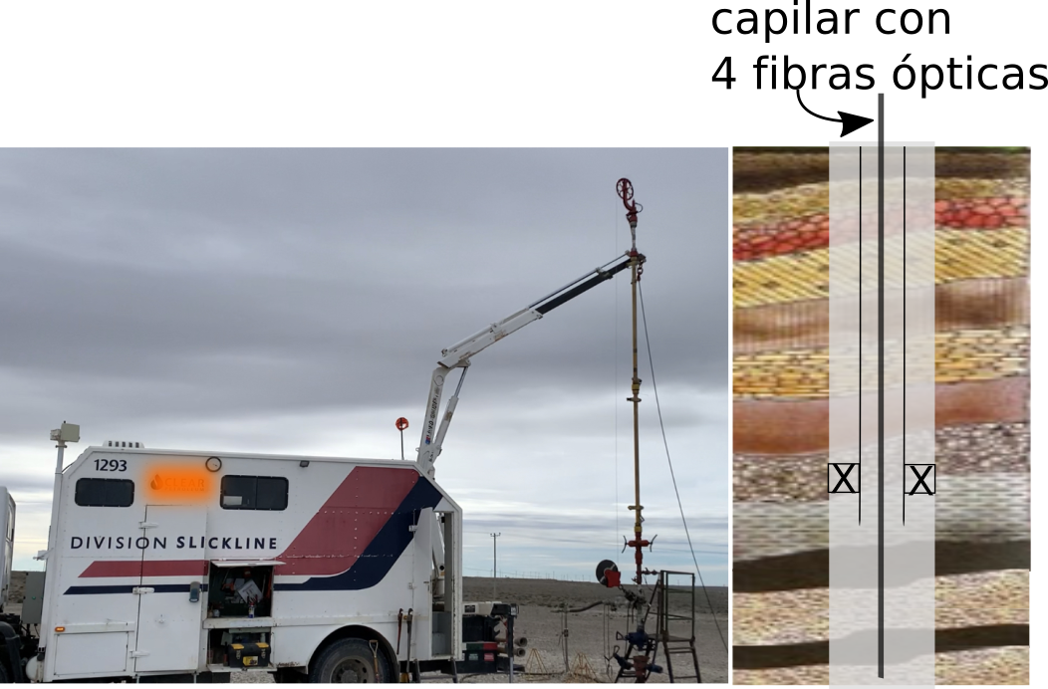
LA MEDICIÓN SE PUEDE COPLETAR EN MEDIA JORNADA, EN CONDICIONES NORMALES SE
PUEDEN INTERVENIR 2 POZOS POR DÍA.

Slide 21
CONCLUSIONES:
LOS SENSORES DISTRIBUIDOS PUEDEN UTILIZARSE PARA DETERMINAR
LA DISTRIBUCIÓN DE CAUDALES EN INYECTORES DE POLÍMERO.
INTERCALANDO UN SLUG DE AGUA EN EL FLUJO DE POLÍMERO, SE GENERAN
TRAZADORES TÉRMICOS Y VIBRACIONALES QUE PUEDEN SEGUIRSE PERMITIENDO OBTENER
LA VELOCIDAD SUPERFICIAL DEL FLUIDO.
SE TIENEN DOS MEDICIONES INDEPENDIENTES QUE INCREMENTAN LA CONFIABILIDAD DE
LA MEDICIÓN
SE DETECTAN ANOMALÍAS, YA SEA ERRORES EN EL REGISTRO DE LA INSTALACIÓN O PÉRDIDAS
SE PUEDE OPERAR EN FORMA SEGURA, EFECTUANDO DOS MEDICIONES DIARIAS.

